Slide 1






TIẾT 3

Slide 2



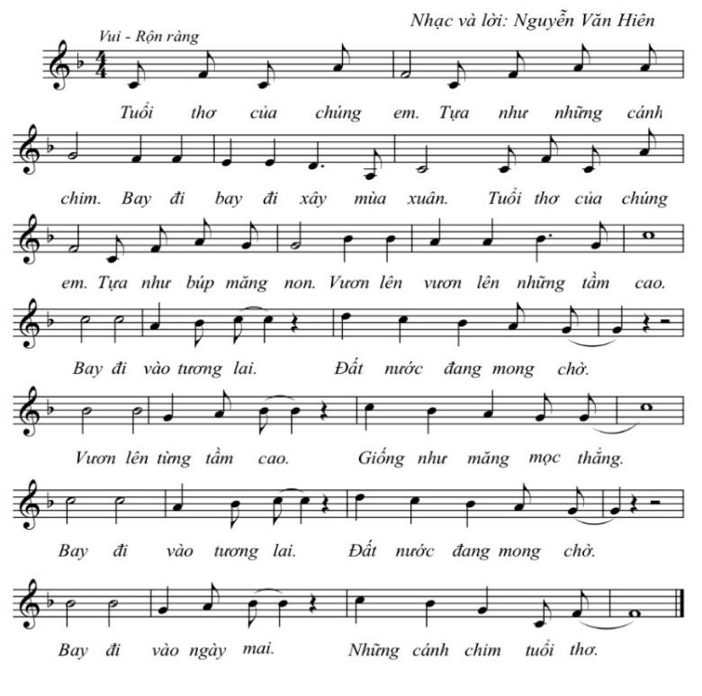
* Trò chơi: Ai nghe tài hơn!

Slide 3




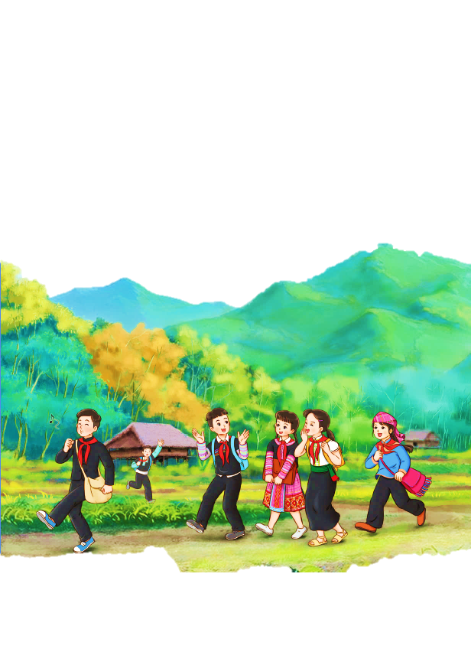

Slide 4

HÁT
THEO NHẠC ĐỆM

Slide 5
HÁT
NỐI TIẾP – HÒA GIỌNG

Slide 6


Nối tiếp:
Nhóm 1: Tuổi thơ …. mùa xuân.
Nhóm 2: Tuổi thơ …. tầm cao.
Hòa giọng:
Nhóm 1,2: Bay đi …. tuổi thơ.

Slide 7
HÁT KẾT HỢP
VẬN ĐỘNG CƠ THỂ
THEO Ý THÍCH

Slide 8



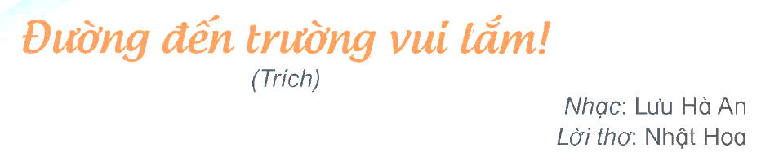

Slide 9

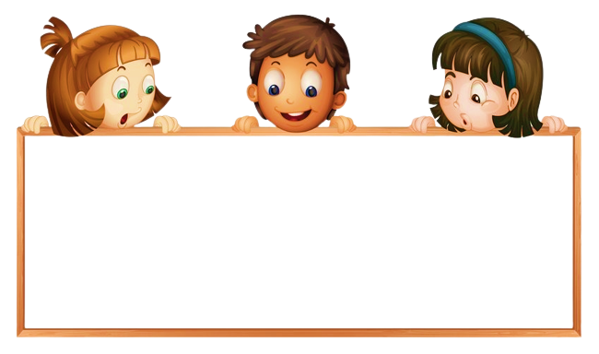

CÂU HỎI
+ Nội dung bài hát nói về điều gì?
+ Cảm nhận của em khi nghe bài hát Đường đến trường vui lắm?

Slide 10
NGHE NHẠC
KẾT HỢP VẬN ĐỘNG

Slide 11


TIẾT 3

